Slide 1
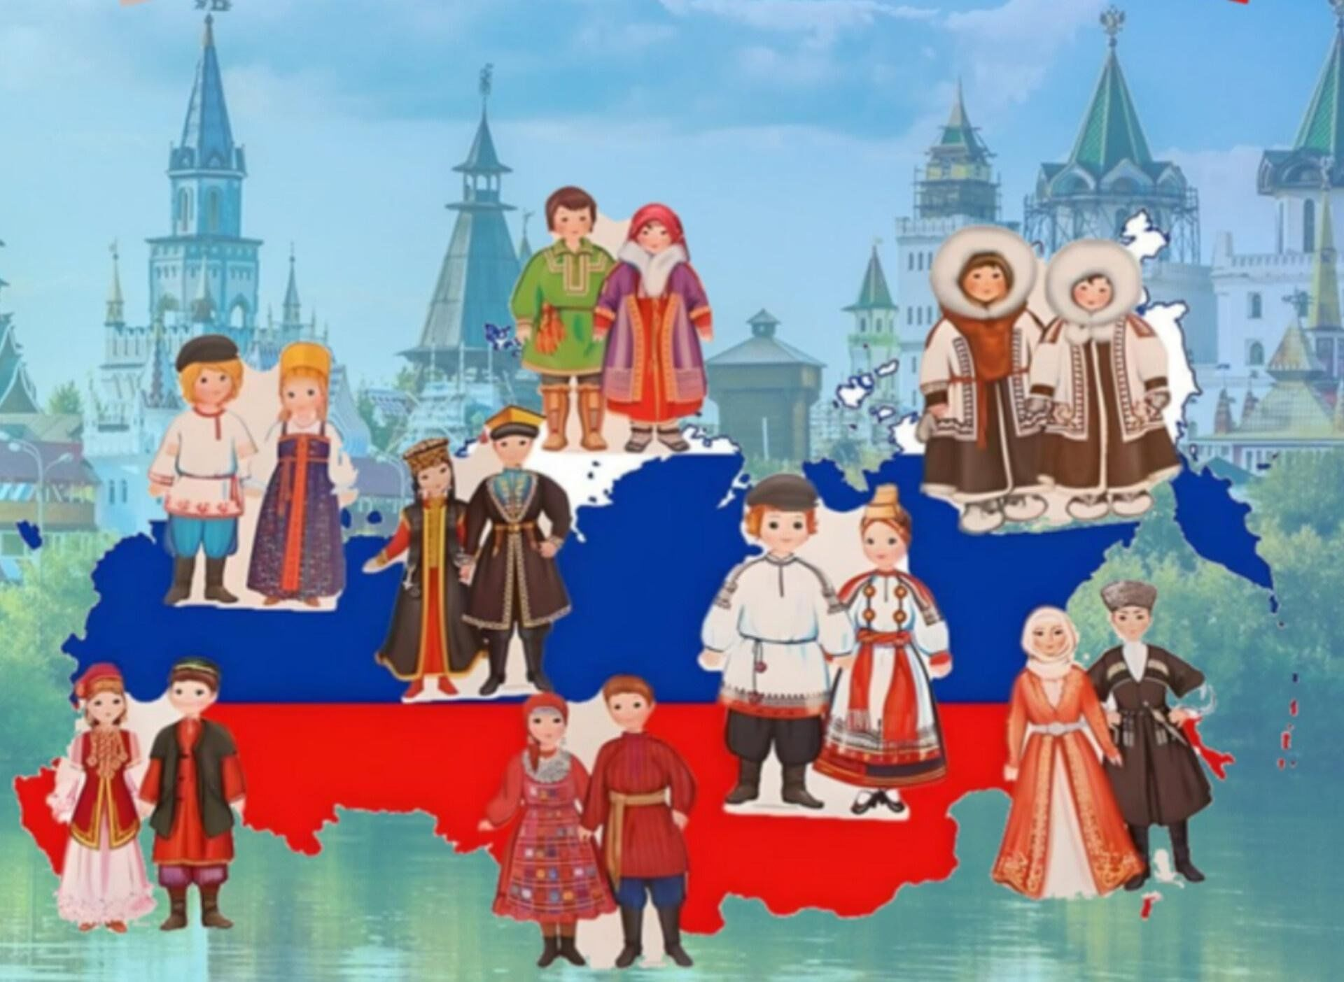
День народного единства
Выполнила:
Янкина Алма Искандаровна
Воспитатель средней группы МДОУ «Д/с №18 д. Казанцево»

Slide 2
Цель и задачи мероприятия
Цель: воспитание уважения к разным национальностям, развитие толерантности, сплочение детей и родителей через совместные игры, творчество, презентации.
Задачи:
Познакомить детей с праздником «День народного единства» и значением для страны.
Воспитывать уважительное, дружелюбное отношение к людям разных национальностей
Развивать познавательный интерес к культуре и традициям народов России.

Slide 3
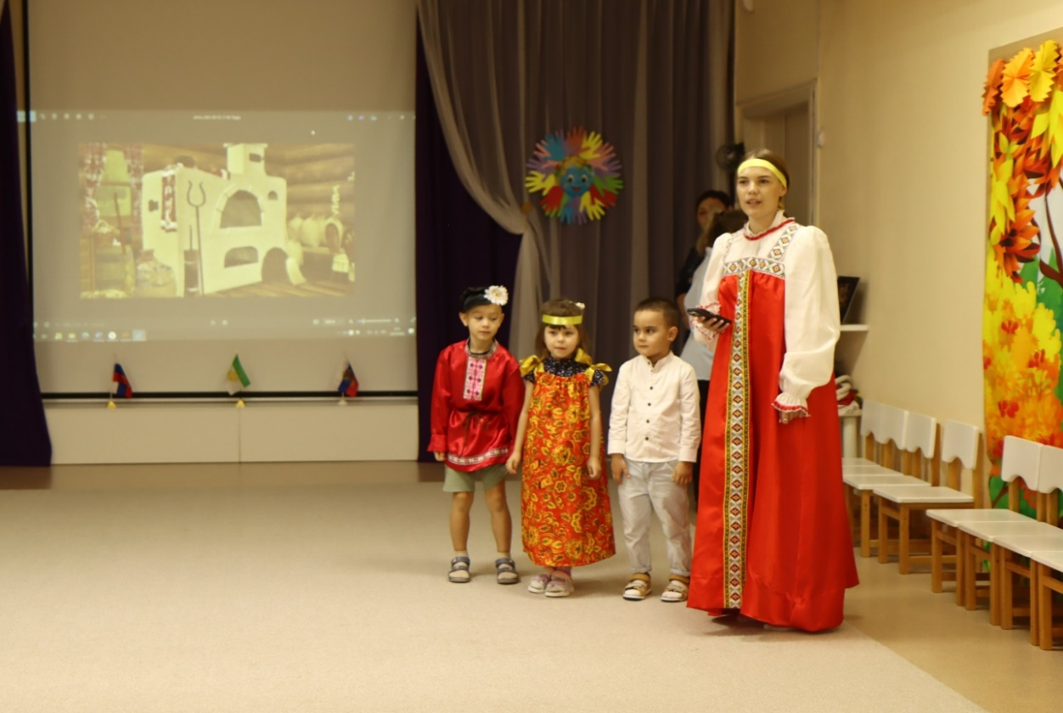
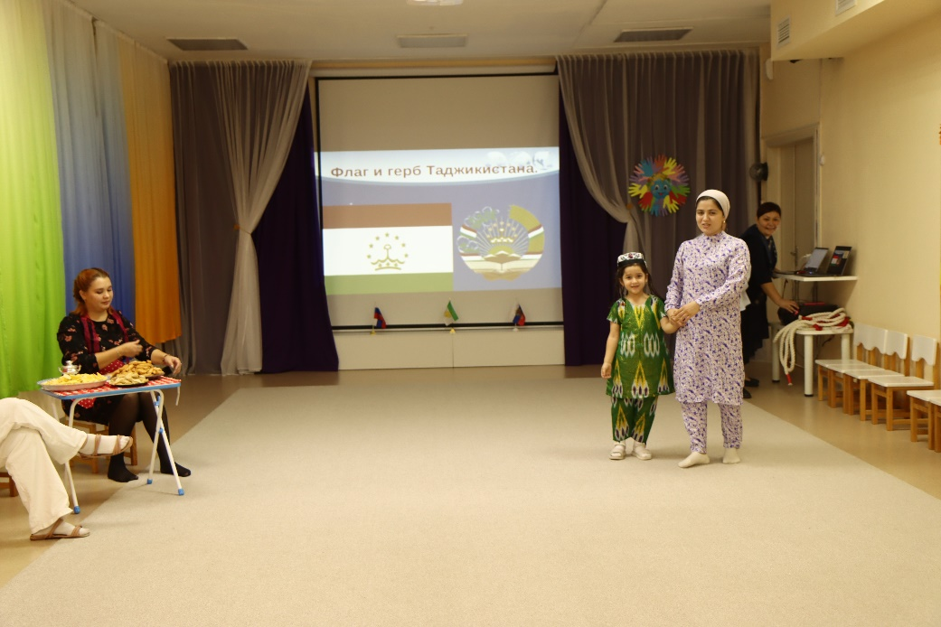
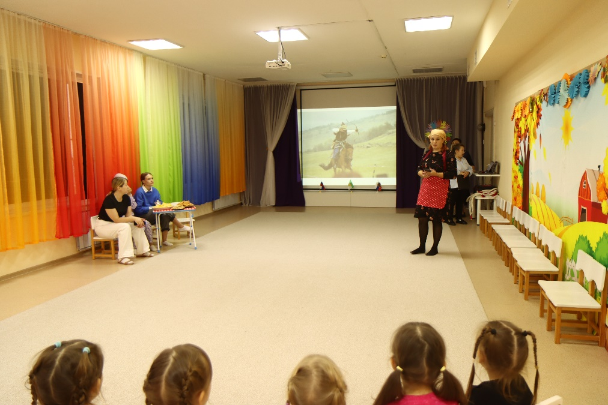
Давайте будем мы едины
И уважать друг друга будем,
Ведь вместе мы непобедимы,
Мы все равны на свете, люди!
Пусть все народы наши дружат
И вместе счастливо живут!
Пусть наполняют наши души
Любовь, добро, мир и уют!

Slide 4
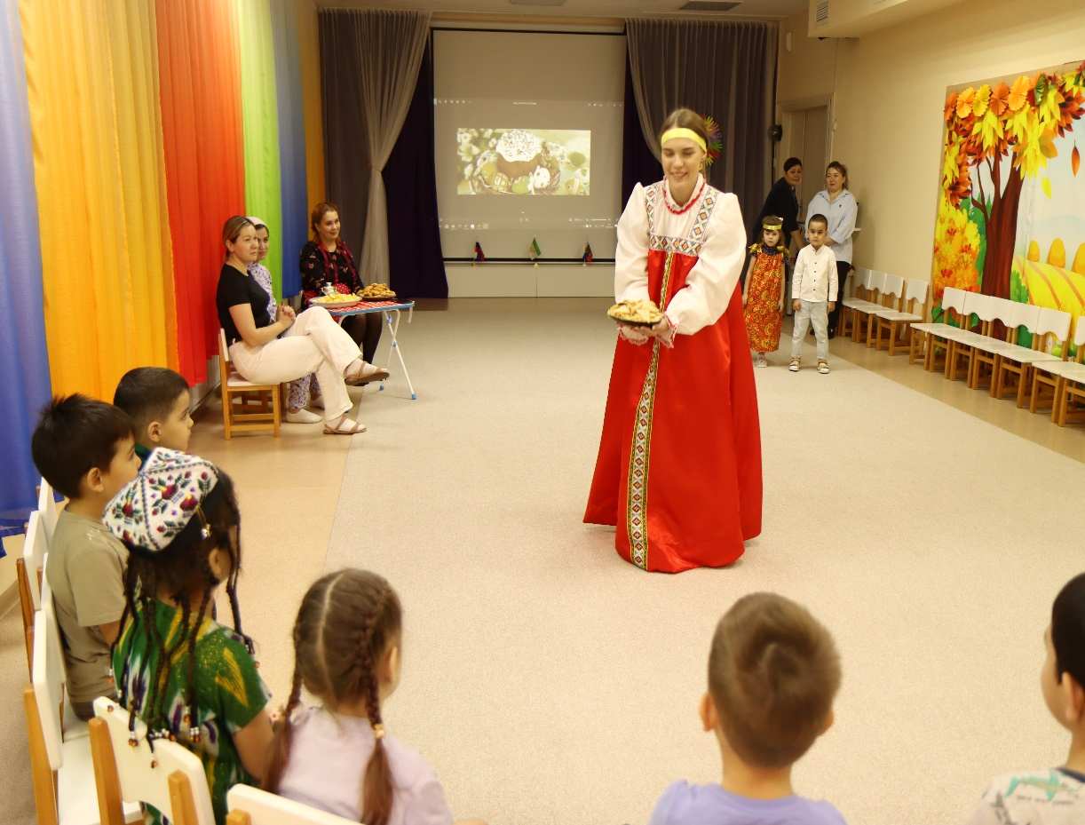
Презентация русской национальности
Мама Марка представила национальность - русские, рассказала о русских традициях, национальных костюмах, национальной кухне и праздниках. Показала предметы быта - самовар, матрёшка, вышитое полотенце, загадывала загадки и играла с ребятами. В заключение угостила детей русскими блинами с мёдом.

Slide 5
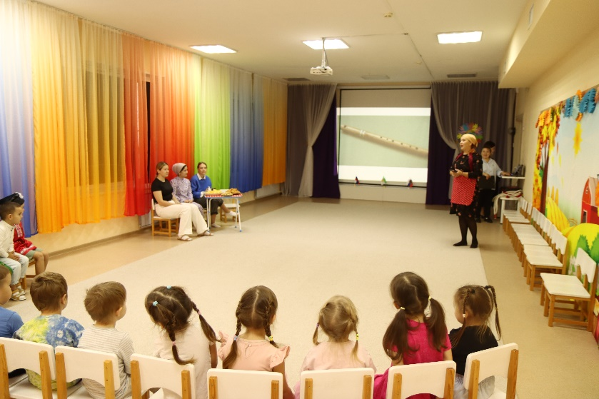
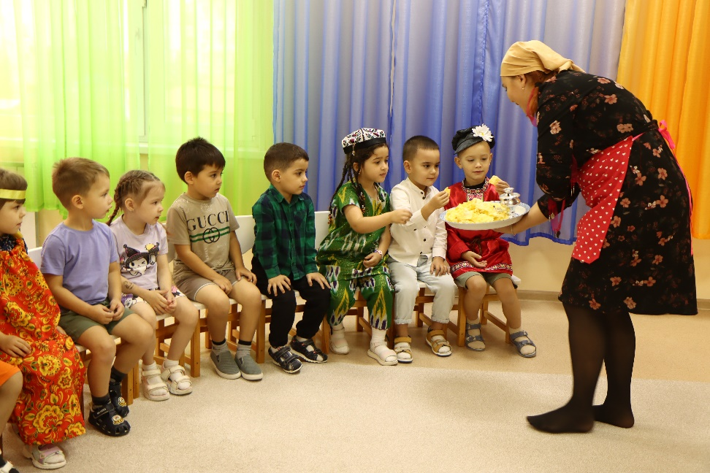

Презентация башкирской национальности
Мама Демида представила национальность - башкиры, она рассказала ребятам о башкирском национальном костюме, традициях и кухне. Показала национальный музыкальный инструмент (курай, домра). Рассказала о празднике Сабантуй, о башкирском мёде и угостила детей хворостом и чак-чаком.

Slide 6
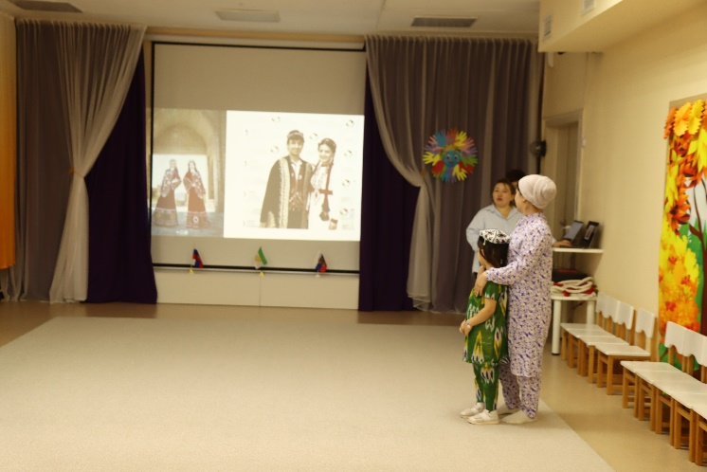
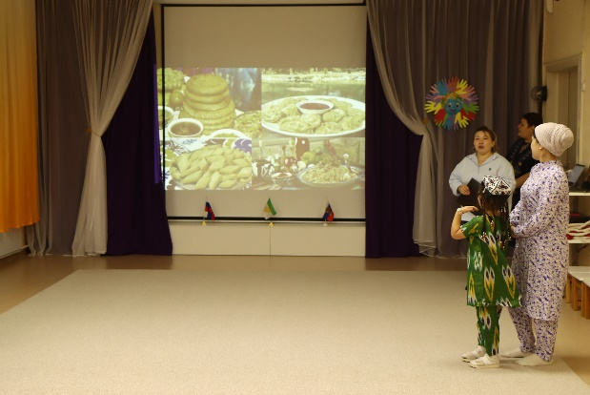
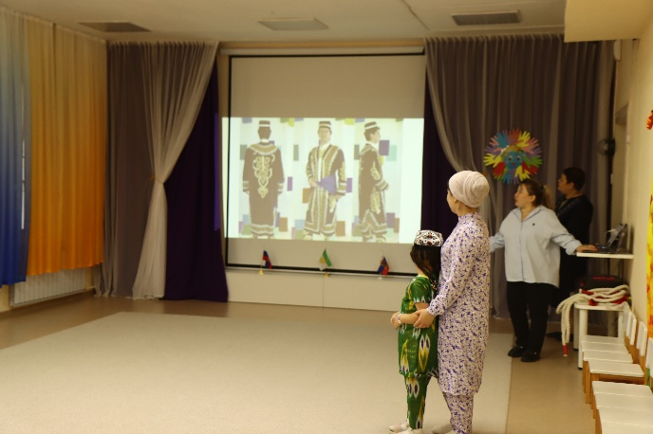
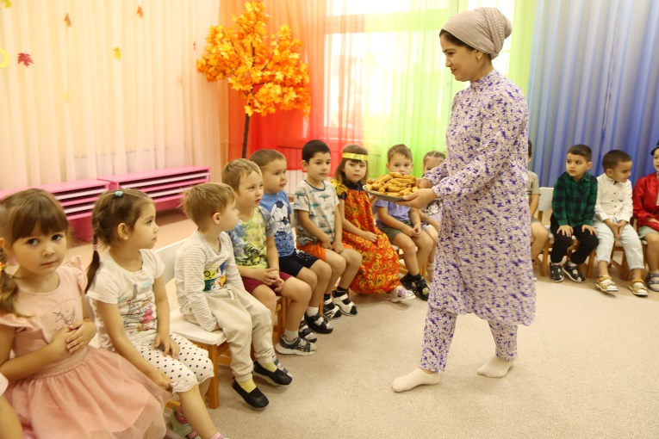
Презентация таджикской национальности
Мама Закии представила национальность – таджики, рассказала о национальной кухне, традиции чаепития и гостеприимстве таджиков. Показала ребятам таджикский национальный костюм, в завершении угостила сухофруктами и таджикским печеньем «орзук».

Slide 7
Игровая программа с участием родителей и детей
Русская народная игра «Перетягивание каната», «Ходил Ваня погулять» (с лентой). Родители и дети становятся в круг, передают ленту под музыку.
Башкирская игра «Юрта». Четыре команды (родители + дети) образуют круги, в центре — платок. Под музыку все идут по кругу, на остановку — кто быстрее возьмёт платок.
Таджикская игра «Бой петухов». Два участника на одной ноге стараются вытолкнуть друг друга из круга, остальные поддерживают и болеют. Игра «Гунгакбози» (Таджикистан). Дети и родители садятся в круг, передают «движение» по плечу соседа — кто засмеётся или заговорит, выполняет задание (танец, стих).

Slide 8
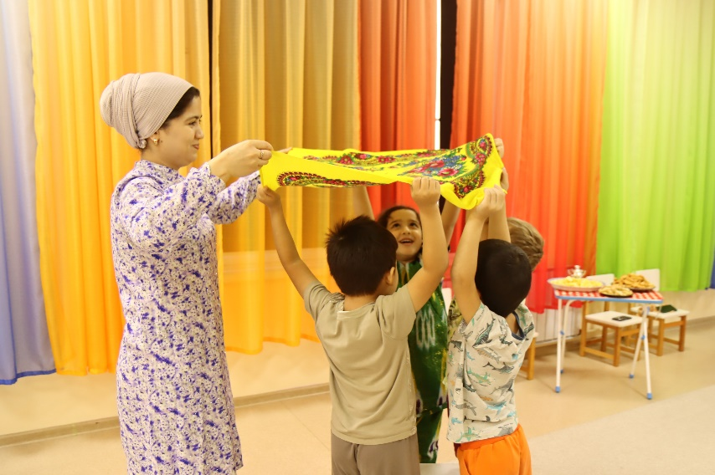
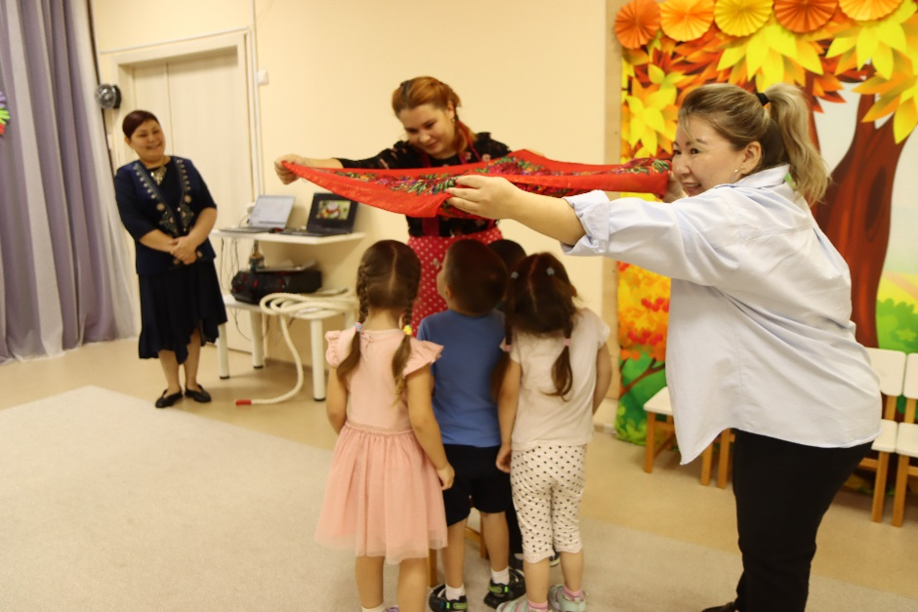
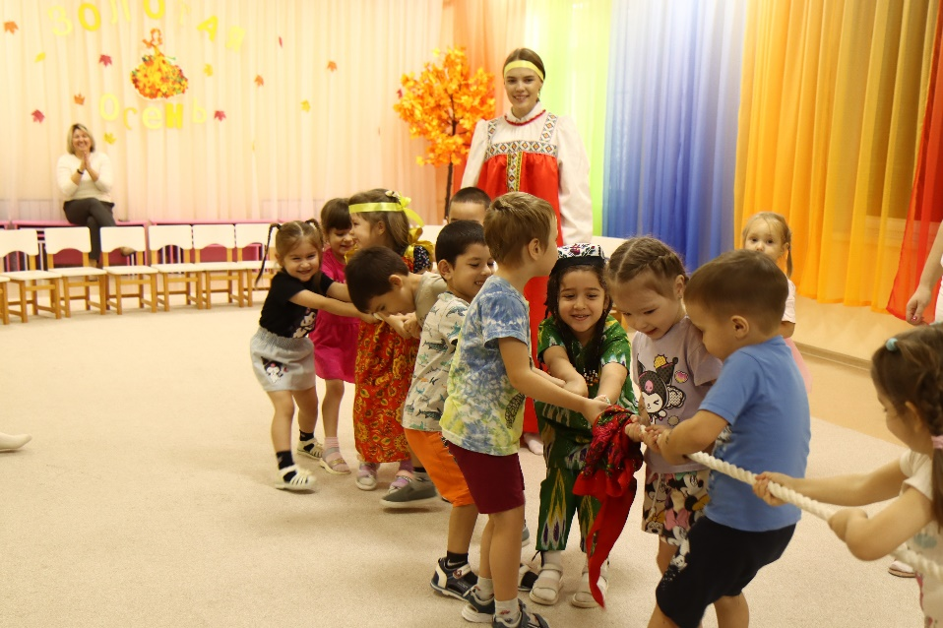
Игровая программа с участием родителей и детей

Slide 9
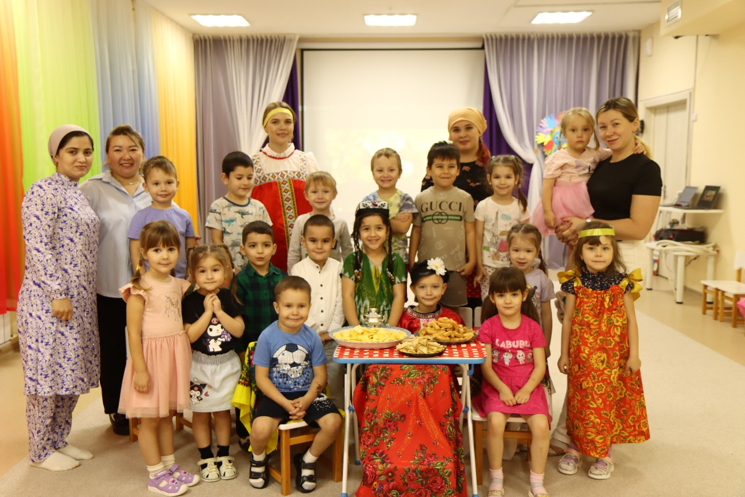
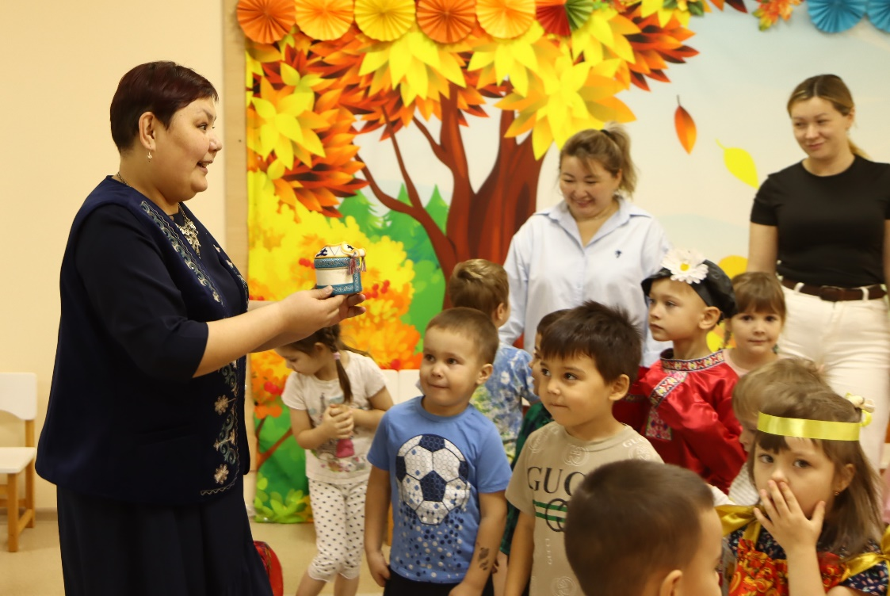
В завершение, все участники становятся в общий хоровод под песню «Вместе — целая страна».
«Народная дружба и братство, дороже всякого богатства»

